Slide 1
DEPARTAMENTO DE CIENCIAS DE LA ENERGÍA Y MECÁNICA
CARRERA DE INGENIERÍA MECATRÓNICA
TRABAJO DE TITULACIÓN, PREVIO A LA OBTENCIÓN DEL TÍTULO DE INGENIERO EN MECATRÓNICA
TEMA: AUTOMATIZACIÓN DE UN SISTEMA DE RIEGO Y CLIMATIZACIÓN PARA UNA GRANJA HIDROPÓNICA DE MEDIANA ESCALA DE LA EMPRESA “AEROPONÍA DEL VALLE”
AUTORES: CAMPAÑA TORRES DAVID XEROME Y MALDONADO MORENO CRISTINA ISABEL
DIRECTOR: ING. LARA PADILLA, HERNÁN VINICIO PHD.
SANGOLQUÍ
2023

Slide 2
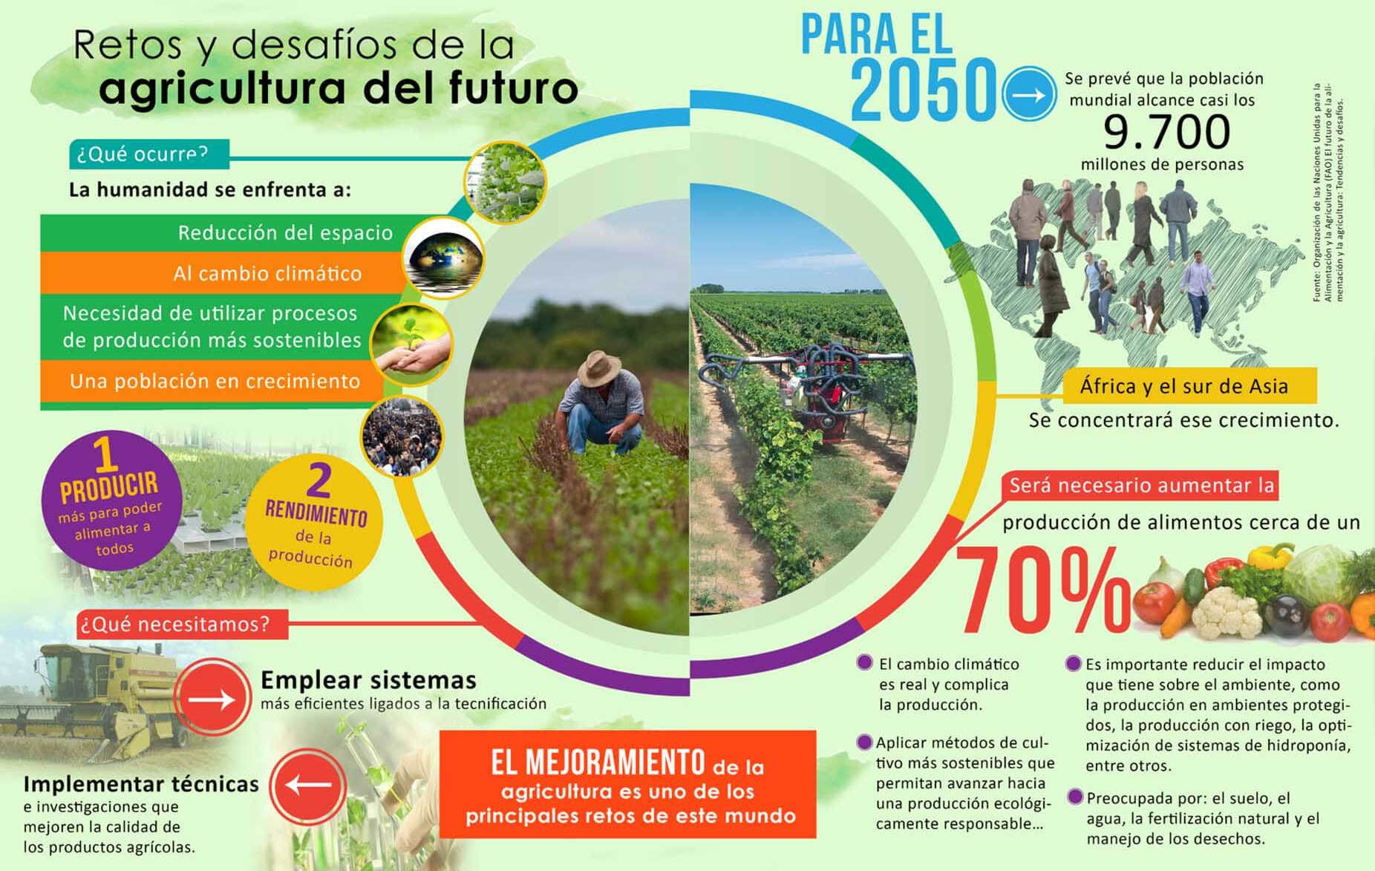
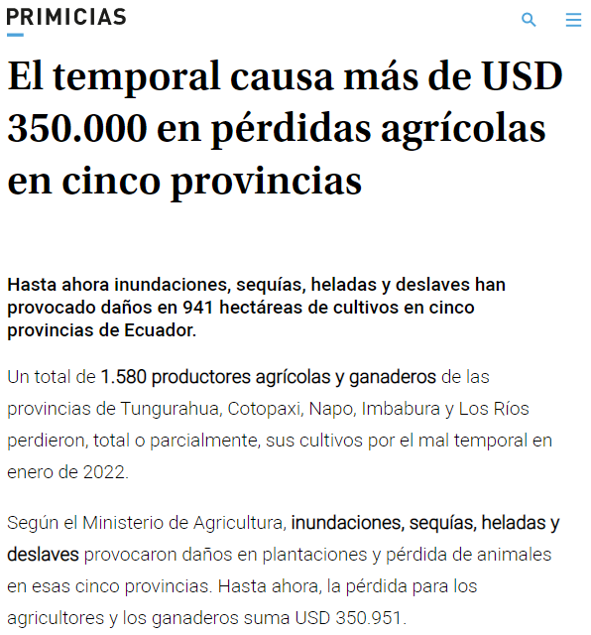
Antecedentes
Notes:
Según la ONU, para el año 2050 la población mundial podría llegar hasta 9.7 mil millones de personas y la producción de alimentos deberá aumentar en un 70%. Para los países en desarrollo, el 80% de este aumento provendría de la intensificación del cultivo y el 20% de la expansión de tierra cultivable, pero continuar con el proceso de cultivo convencional afectaría al medio ambiente. En Ecuador, el interés por los alimentos orgánicos se multiplicó durante la emergencia sanitaria del Covid-19, lo cual llevó a las grandes empresas a acelerar el desarrollo de las plantas para poder cubrir las demandas de los supermercados. Sin embargo, la época invernal extendida que se ha vivido ha afectado de gran manera al sector de la agricultura debido a las lluvias intensas, lo que provoca pérdidas parciales o totales de cultivos y encarece los productos agrícolas. A partir de esta problemática, nace la necesidad de buscar otras alternativas que consuman menos recursos naturales y que permitan el rápido crecimiento de las plantas.

Slide 3
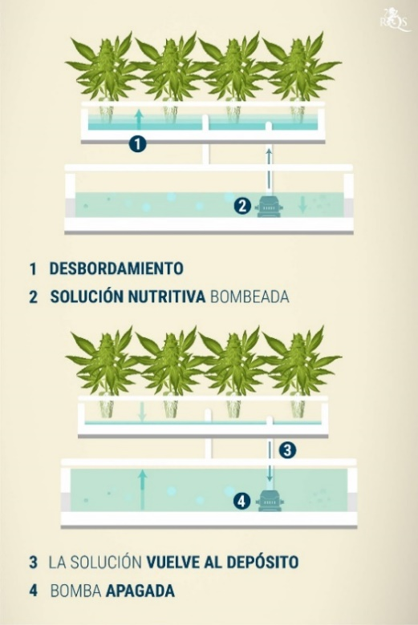
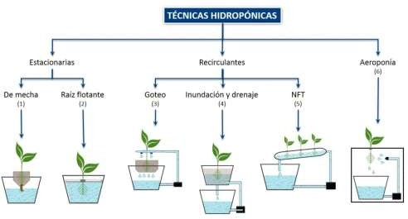
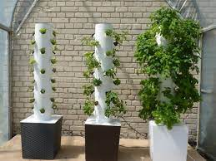
Agricultura hidropónica
Notes:
Los cultivos hidropónicos son una alternativa aceptable actualmente, en especial en países con alta demanda de alimentos y producción insuficiente. Su objetivo es cultivar plantas sin presencia de tierra mediante el uso de soluciones de nutrientes minerales en un solvente de agua.

Slide 4
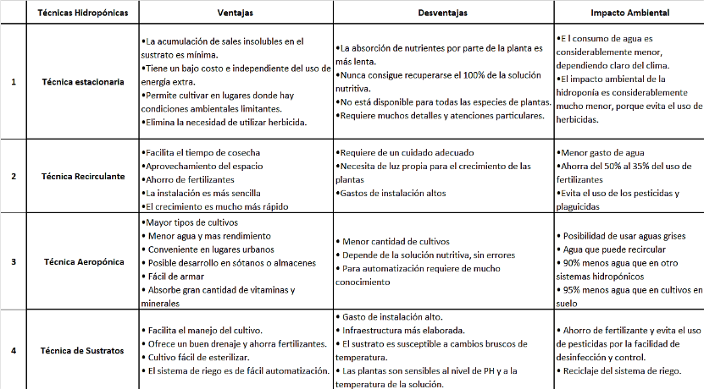
Nota. Tomado de Comparison of the advantages of hydroponic systems as agricultural alternatives in urban areas (p. 45-54), por V. Albuja et al., 2021, Minerva, 2 (4).

Slide 5
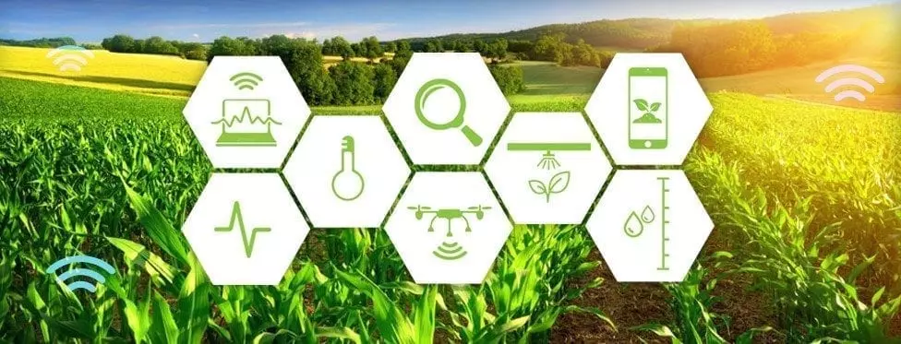
Justificación e importancia
RETOS HIDROPONÍA
Factores ambientales
Frecuencia de riego
Tiempos de riego
Tamaño de gota
Nivel de pH y EC
Reduce el uso de fertilizantes en un 60%
Maximiza el rendimiento en un 45 a 75%
Se pueden obtener hasta 8 cosechas de lechuga anuales
Dura hasta 3 semanas en refrigeración
Reduce el uso de agua en un 98%
Reduce el uso de pesticidas en un 100%
MÉTODO DE CULTIVO AEROPÓNICO
Notes:
Según expertos en el tema como Martínez (2013), el método de cultivo aeropónico puede reducir el uso de agua en un 98%, el uso de fertilizantes en un 60% y el uso de pesticidas en un 100%, todo mientras se maximiza el rendimiento de sus cultivos en un 45 a 75% y se protege el medioambiente. El tiempo de cultivo también es un factor decisivo al apostar por estas técnicas, ya que mientras se pueden obtener 5 cosechas de lechuga al año con el cultivo tradicional, con el cultivo hidropónico y aeropónico se pueden obtener 8 y 12 cosechas anuales respectivamente. Además, el período de duración del producto en refrigeración después de su cosecha puede alcanzar hasta 3 semanas, según la experiencia compartida por la empresa Aeroponía del Valle.
Actualmente, en Ecuador, el tema de la hidroponía va en crecimiento, sin embargo, existe muy escasa o ninguna aplicación de la aeroponía. Si bien el costo de inversión inicial es alto, los beneficios que aportan estas tecnologías al proceso de cultivo presentan resultados favorables a largo plazo, por lo que se puede obtener un mayor rendimiento del cultivo y mejor calidad de los productos.
RETOS
Los factores ambientales como la temperatura ambiente y humedad relativa se relacionan con el nivel de estrés de la planta, ya que al estar en un ambiente muy caliente se puede deshidratar, en un ambiente muy húmedo se pueden formar hongos y en un ambiente muy frío no sobrevive.
El nivel de pH, el nivel de conductividad eléctrica y la temperatura del agua influyen en la capacidad de absorción de nutrientes de las plantas. En el sistema de flujo y reflujo, la principal desventaja son los niveles inestables de pH y nutrientes, ya que al realizar una recirculación de la solución la planta absorbe los nutrientes necesarios lo cual altera las propiedades de la solución al regresar al depósito y necesita ser equilibrada nuevamente.
Si la gota es muy grande se reduce el oxígeno para las raíces y la planta no se desarrolla de manera correcta (Evapotranspiración). Para aeroponía de alta presión el tamaño de gota es 50µm.
La frecuencia de exposición de las raíces a la solución nutritiva es otro aspecto importante, por lo cual este tipo de sistemas demanda mucha atención a los horarios y períodos de riego, esto dependerá del tipo de cultivo a realizar y la técnica de riego aplicada.
Los tiempos de riego también son de alta importancia, ya que la falta de un ciclo de riego puede afectar en el crecimiento de la planta o acabar con la producción.
Al tener un control de todas estas variables por medio de sensores adecuados y actuadores, se logra crear un ambiente de desarrollo propicio para que las plantas puedan crecer de manera óptima, obteniendo un menor tiempo de producción y una mejor calidad del producto final. Por estas razones, un sistema automatizado resulta conveniente, ya que permite ahorrar recursos y tomar decisiones oportunas de forma inmediata en el control de los factores determinantes del cultivo. Además, se recolectan datos que servirán para establecer cartas de control de calidad de la producción de la granja hidropónica para evaluar las variables y realizar mejoras.

Slide 6
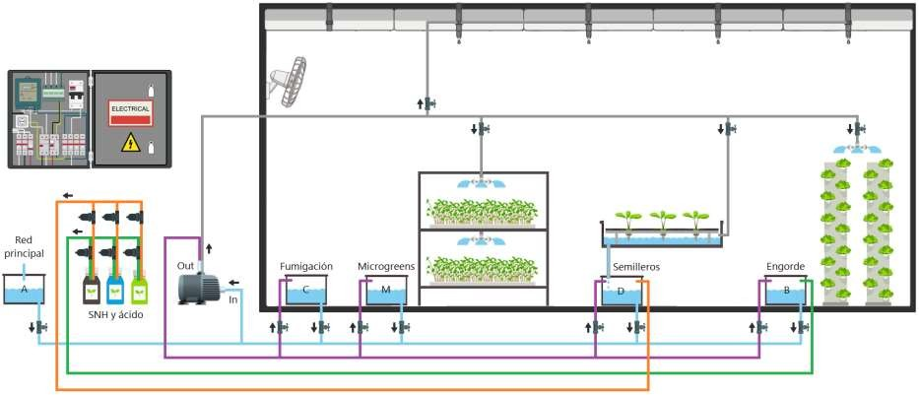

Planteamiento del problema
“Aeroponía del Valle” es una empresa dedicada a producir frutas y hortalizas cultivadas en un sistema aeropónico, con el objetivo de mejorar el rendimiento del cultivo y brindar seguridad alimentaria para las familias.
Notes:
(…) Aquí se muestra un esquema del invernadero de la empresa. Se tienen 3 tanques donde se almacena la solución nutritiva de acuerdo a cada unidad de cultivo, sean microgreens, semilleros o engorde. Además se cuenta con un tanque para la solución fumigante y un tanque cisterna para abastecer al sistema de climatización, compuesto por aspersores aéreos y ventiladores.
El riego se realiza por medio del control de tres tanques que almacenan la mezcla de las soluciones nutritivas de acuerdo a cada unidad de cultivo (M, D, B), más un tanque que contiene el líquido de fumigación (C).

Slide 7
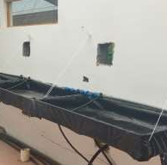
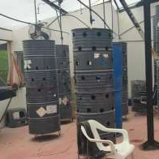
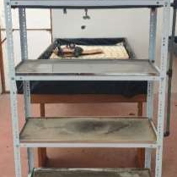
Previo al proyecto, el operario era el encargado de activar la bomba y abrir las válvulas que permitan el paso de la solución hacia las plantas.
Si el riego no se suministraba con la frecuencia adecuada o si existía alguna falla que no se identifique a tiempo, se producían deficiencias en las plantas e incluso la pérdida de toda la producción.
Variables | Niveles
pH | 5.5 – 6.5
Conductividad eléctrica | 500-700µS/cm en microgreens 600-800µS/cm en semilleros 1000-1200µS/cm en engorde
Duración y frecuencia del riego | 20 segundos cada hora para microgreens Una inundación cada 3 horas para semilleros 20 segundos cada 20 minutos para engorde 30 segundos cada 12 horas para fumigación
Temperatura del agua | 16 – 24°C
Temperatura ambiente | 24 – 28°C
Humedad relativa | 60 – 80%
Notes:
(…) Entonces, la propuesta para este proyecto fue diseñar un sistema automatizado para el control y monitoreo de las variables críticas como el nivel de los tanques, estado de la solución nutritiva, horarios de riego, condiciones ambientales, además de establecer protocolos para detectar errores y emitir alarmas que permitan tomar decisiones oportunas de manera rápida.
En la tabla se pueden observar los valores recomendados para cada parámetro, los cuales fueron proporcionados por la empresa, de acuerdo a los requerimientos de la solución nutritiva utilizada y de la especie de lechuga a ser cultivada.

Slide 8
General
Objetivos
Automatizar de manera eficiente el sistema de riego y climatización para la granja hidropónica de la empresa “Aeroponía del Valle”
Específicos
Realizar los cálculos correspondientes del circuito hidráulico para determinar el caudal circulante y los diámetros de los tubos
Diseñar e implementar el circuito de control y potencia del sistema de riego y climatización de la granja hidropónica
Diseñar e implementar los algoritmos de monitoreo y supervisión del sistema de riego y climatización con el PLC Controllino
Realizar una aplicación de IoT para lectura de datos, control de forma remota y notificación de alarmas o fallas en el sistema
Crear una base de datos para establecer cartas de control de calidad de la producción de la granja hidropónica
Establecer un protocolo de pruebas para evaluar el desempeño del sistema basados en el tiempo de ciclo de cultivo
Establecer un plan de mantenimiento preventivo del sistema para garantizar la continuidad de producción
Seleccionar e implementar los componentes que permitan un correcto funcionamiento del sistema hidráulico

Slide 9
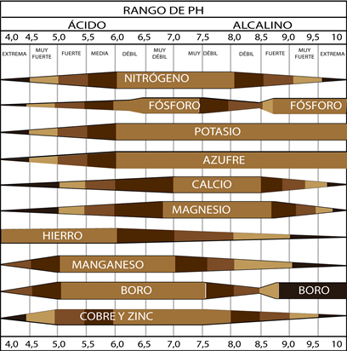
Cultivo de lechugas
Es uno de los vegetales más fáciles de cultivar y con mayor demanda en todo el año
Es muy sensible a la falta de humedad
La germinación dura de 3 a 4 semanas, y toma alrededor de dos meses más para su cultivo
Las plagas y enfermedades más comunes son las orugas, mosca blanca, pulgones y el tip burn
Los requerimientos y fórmulas nutritivas pueden variar según el clima y la variedad, por tanto no existe una fórmula ideal, pero se recomienda pH de 5.8 y EC entre 1.5 a 2.2 mS/cm para climas con temperaturas elevadas
Notes:
La lechuga es uno de los vegetales más fáciles de cultivar que cuenta con diversas variedades, se consume durante todas las épocas del año, por lo que siempre existe en el mercado gran demanda de este producto.
Esta planta es muy sensible a la falta de humedad.
La germinación de la semilla dura de 3 a 4 semanas, y toma alrededor de dos meses más para estar lista para el cultivo.
Las plagas más comunes son las orugas, mosca blanca y pulgones, mientras que una enfermedad común es el tip burn.
Un adecuado manejo de la nutrición puede mejorar la calidad de la lechuga en términos de sabor, textura, tamaño y apariencia. Sin embargo, los requerimientos y fórmulas nutricionales pueden variar debido a las diferencias climatológicas y varietales, por tanto, no existe una solución nutritiva ideal. Para que estos nutrientes sean absorbidos, se recomienda un pH de 5.8 y un valor de conductividad eléctrica entre 1.5 a 2.2 mS/cm para climas con temperaturas elevadas.

Slide 10
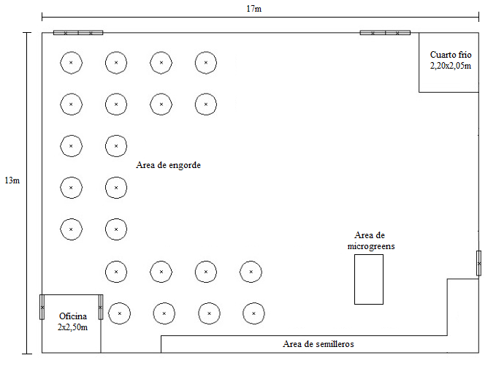
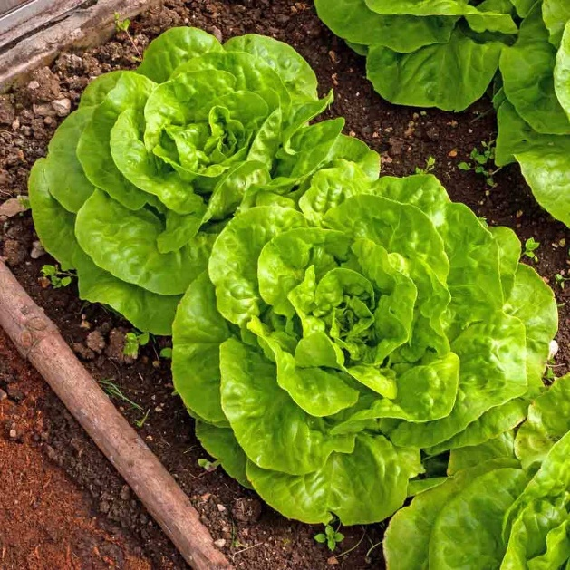
Metodología
Notes:
El proyecto será desarrollado para la empresa “Aeroponía del Valle”, ubicada en Sangolquí. La granja cuenta con 4 bandejas para cultivo de microgreens, 8 semilleros para cultivo hidropónico y 22 torres para cultivo aeropónico.
El cultivo que se va a realizar para este proyecto es de lechuga del tipo mantecosa o Buttercrunch, cuyas dimensiones son 12-15 cm de ancho y 5-12 cm de alto aproximadamente. Las plántulas se obtendrán a partir de semillas que serán germinadas en el área de semilleros hasta alcanzar la fase de plántula (2-3 hojas), y posteriormente se las ubicará en el área de engorde, donde se desarrollarán hasta su maduración y posterior cosecha.

Slide 11
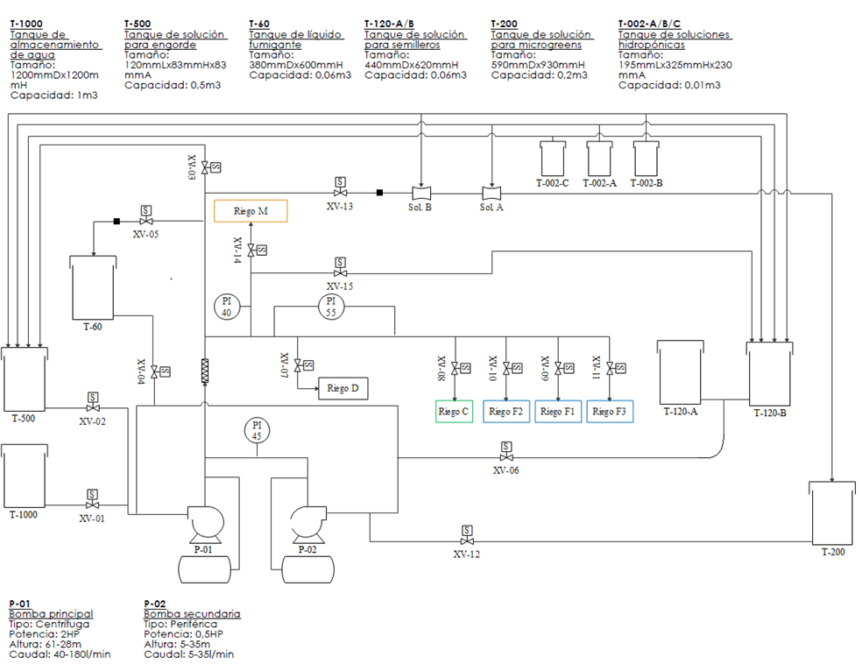
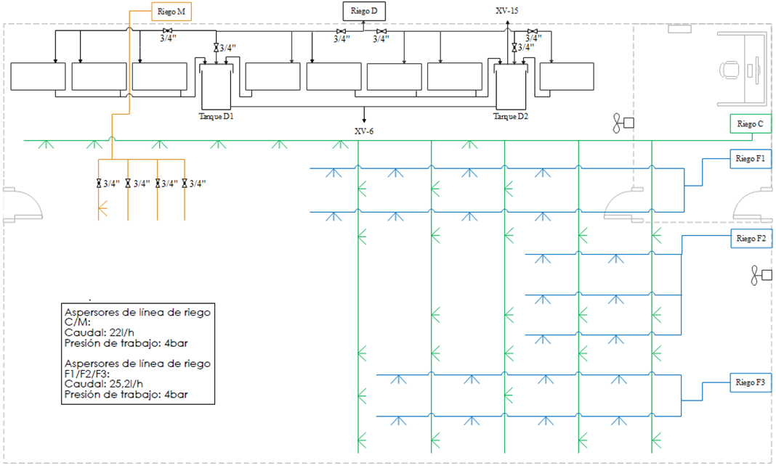
Diseño del sistema hidráulico
Línea de alimentación
Línea de riego
Notes:
Para el diseño del sistema, se clasificó en tres subsistemas: hidráulico, eléctrico y de control. Se realizará el dimensionamiento y selección de los componentes necesarios para la automatización, y el diseño del sistema de control y monitoreo de variables críticas para el sistema.
Se realizó un levantamiento de información del sistema de tuberías por medio de un diagrama P&ID. Las líneas de alimentación de todos los riegos se encuentran acopladas a una línea principal a la salida de la bomba. El sistema de riego se controla por medio de electroválvulas, y existen 4 riegos distintos: el riego de fumigación, el riego de engorde, el riego de microgreens, y el riego de semilleros, cada uno con sus propios accesorios para salida de agua.

Slide 12
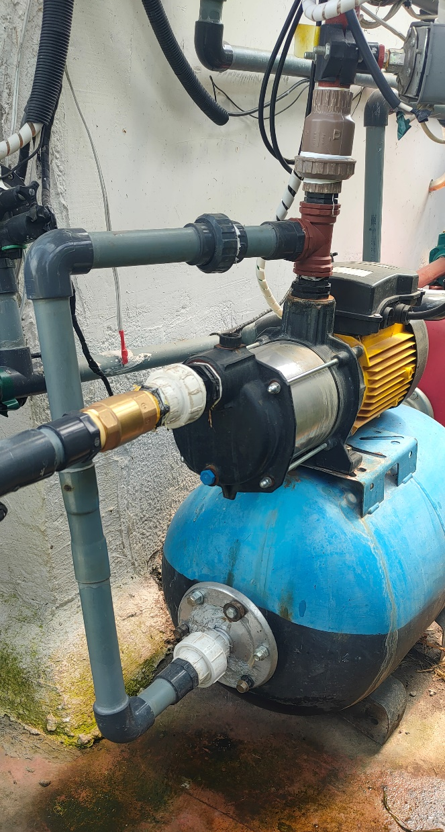
Problemas resueltos
Se reemplazó el tanque hidroneumático por un presurizador que permite regular la presión y reducir los arranques de la bomba, solucionando el problema del estancamiento de solución dentro del tanque hidroneumático.
Se reguló la presión de trabajo a 6 bares y se implementaron los aspersores adecuados para cada riego.
Se implementó una válvula de purga en un espacio de la línea de impulsión que sea común para todos los riegos, y pueda ser accionada por el operario cuando se requiera.
Se implementaron válvulas reguladoras en todas las entradas de agua de los semilleros para regular el caudal y lograr que el nivel de agua sea el mismo en todas las camas de cultivo.
Notes:
- La bomba funcionaba con un presostato y un tanque hidroneumático que acumulaba la presión para de esta manera reducir los arranques de la bomba, sin embargo, al tener una solo bomba para todos los riegos, las soluciones de cada tanque llegaban al tanque hidroneumático y se estancaban, es decir que se mezclaban las soluciones de cada riego con la solución fumigante, lo cual no es conveniente para el buen desarrollo de las plantas. Por esta razón se decidió retirar los tanques hidroneumáticos y reemplazarlo con un presurizador que cumpla con la misma función pero de una manera más óptima.
- La bomba se reguló con una presión de trabajo de 6 bares para abastecer a los aspersores del riego de engorde, sin embargo, la presión nominal de los aspersores del riego de fumigación y microgreens es de 4 bares, por lo que se debe regular la presión de las líneas de riego, de modo que los aspersores trabajen bajo condiciones normales.
- Otro inconveniente fue que la purga de todos los tanques se derivaban a la entrada del tanque B, y para realizar la purga el operario debía desconectar la tubería para que el líquido caiga libremente fuera del sistema, ya que no se contaba con una válvula exclusiva para la purga. Entonces se propuso ubicar una válvula de purga en un espacio de la línea de impulsión que sea común para todos los riegos, y poder ser accionada por el operario cuando se requiera.
- Finalmente, en los semilleros existía una falta de uniformidad al inundar las bandejas ya que, debido a la distancia de cada cama de cultivo, las camas más cercanas a la entrada de agua se llenaban más rápido que las camas de los extremos, de modo que el nivel de agua de estas últimas no era suficiente para inundar las semillas situadas en las bandejas de cultivo. Para solucionar este problema, se propone ubicar válvulas reguladoras en todas las entradas de agua para regular el caudal y lograr que el nivel de agua sea el mismo en todas las camas de cultivo.

Slide 13
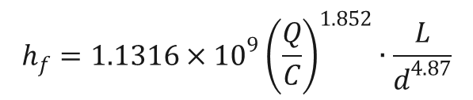
Cálculo de pérdidas de presión
En una tubería, las pérdidas se dan por la fricción del fluido en movimiento o por elementos que intervengan en la tubería como tee, codos, válvulas, etc., y dan como resultado una disminución en la presión entre dos puntos en el sistema de flujo o tubería. Los cálculos se realizarán a partir de la ecuación de Hazen-Williams para sistemas de riego presurizados, con un coeficiente de rugosidad de 145 para tuberías de PVC.
$$h_{f}=1.1316×{10}^{9}{\left(\frac{Q}{C}\right)}^{1.852}∙\frac{L}{d^{4.87}}$$
Notes:
La empresa disponía de una bomba, por lo que se realizaron los cálculos de caudales y pérdidas para determinar si el sistema puede funcionar correctamente con las bombas y el sistema de tuberías inicial. Se realizaron los cálculos para cada riego y así poder establecer cuál es el más crítico.
(…)
Ya que el sistema hace un solo riego a la vez, la bomba se debe dimensionar de acuerdo al mayor caudal de trabajo y la máxima altura requerida de entre todos los riegos.
Al calcular el requerimiento de altura que necesita entregar la bomba al sistema, se determina que la mayor altura requerida es de 63.63 metros para el riego F2. Además analizando el caudal de trabajo que debe entregar la bomba, se observa que el mayor caudal es de 0.6048m³/h correspondiente al riego C.

Slide 14
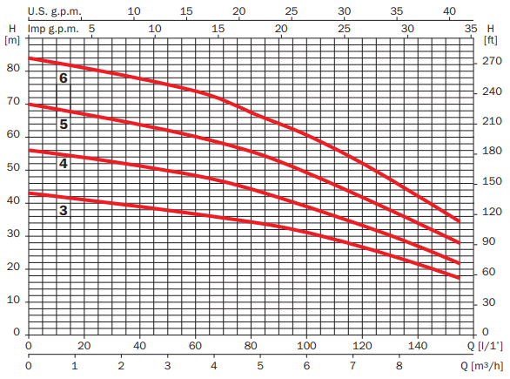
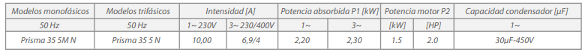
Bomba principal
Curva de rendimiento de la bomba ESPA Prisma 35N
Notes:
Con estos datos se analiza la curva de la bomba. La bomba que cumple con una altura mayor a 63.63 metros para un caudal de 0.6048 m³/h es del modelo 5 que tiene una altura máxima de 69 metros o el modelo 6 con una altura máxima de 83 metros. La bomba que dispuso la empresa es del modelo 5 que tiene una potencia de 2 HP, por lo que se comprueba que la bomba principal abastece la pérdida de presión del sistema.

Slide 15
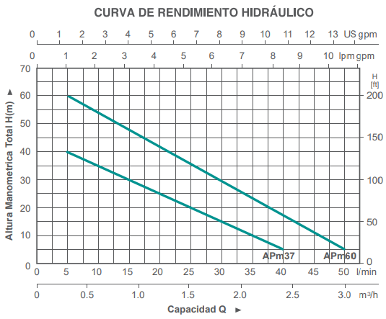
Bomba secundaria
Curva de rendimiento de la bomba LEO APm
Notes:
Por otro lado se analizan los mismos valores en la curva de la bomba secundaria, y se observa que para un caudal de 0.6048 m³/h las alturas máximas que se obtienen son de 54 metros para el modelo APm60 y de 35 metros para el modelo APm37. Ninguno de los dos modelos cumple con el requerimiento mínimo de 63.6344 metros, por lo que esta bomba fue reemplazada.

Slide 16
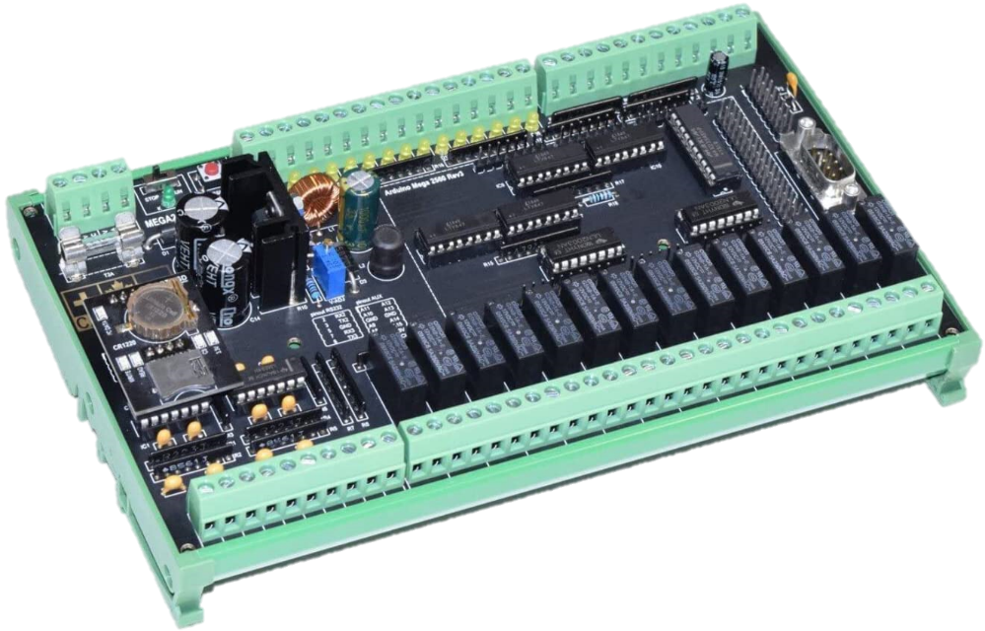
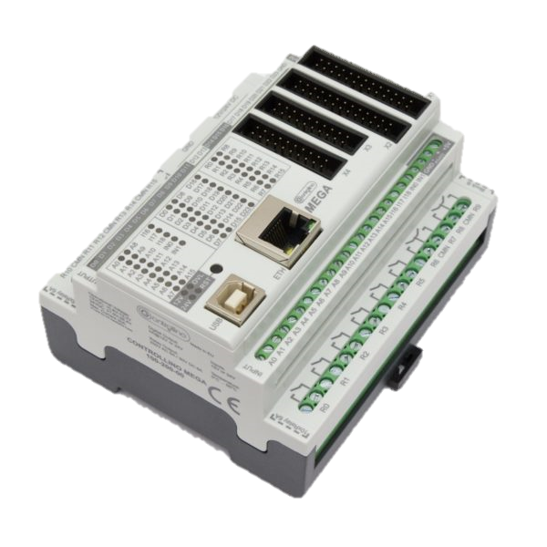
Diseño del subsistema eléctrico
Características | PLC Controllino MEGA | PLC Canaduino
N° de entradas digitales/analógicas | 21 | 16
N° de salidas digitales/analógicas | 24 | 16
N° de salidas de relé | 16 | 14
Protocolos de comunicación disponibles (I2C, SPI, DALI, LoRA, Serial TTL, …) | I2C, SPI, Serial TTL, RS485, Ethernet, USB | I2C, SPI, RS232
RTC (Reloj en tiempo real) | Si | No
Memoria | 256 KB | 256 KB
Licencia de software | Gratis | Gratis
Standard | EN61010, EN61131 | Ninguno
Dimensiones | 10x9x6cm | 20x15x4cm
Precio | $299 | $120
Notes:
El principal requerimiento del sistema fue el control de las electroválvulas para los riegos y la conexión de los sensores para adquirir información de las variables críticas del sistema, por lo que se buscó un controlador capaz de realizar estas tareas. Una demanda de la empresa fue trabajar con software libre y equipos de bajo costo, por esta razón no se consideró un PLC comúnmente usado en la industria, ya que estos necesitan un software de pago.
Previo al proyecto, se disponía de un Canaduino PLC para el control de válvulas y sensor de temperatura y humedad, pero las señales proporcionadas por los sensores fluctuaban mucho debido al ruido.
Se optó por un PLC Controllino, ya que presenta varias ventajas debido a su bajo costo, altas prestaciones y su compatibilidad con el software libre de Arduino, además de contar con standards IEC de nivel industrial.
La principal razón por la que se escogió Controllino frente a Canaduino es su confiabilidad, ya que Controllino tiene estándares IEC que aseguran un correcto funcionamiento y robustez del dispositivo. Además, Controllino tiene integrada la conexión a internet y el módulo RTC, mientras que en Canaduino estos módulos se venden por separado lo que implica un gasto extra. Finalmente, Controllino ofrece soporte técnico mientras que Canaduino es un kit para ser armado por el usuario, es decir, que no tiene ningún respaldo técnico.

Slide 17
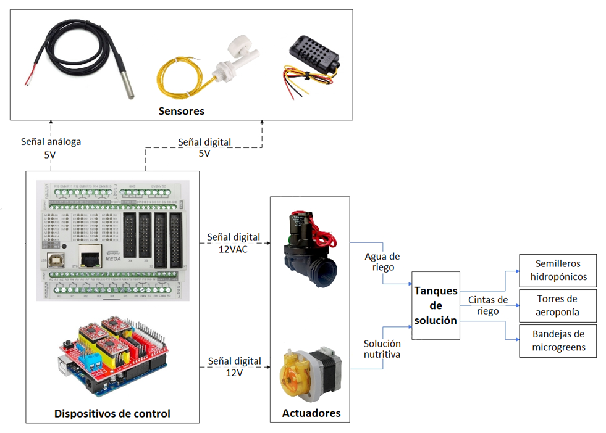
De acuerdo al estudio de varios trabajos sobre hidroponía, se determinaron como variables críticas del sistema de riego:
Temperatura y humedad ambiente
Nivel de pH
Nivel de conductividad eléctrica
Temperatura de la solución
Notes:
En cuanto a los sensores y actuadores necesarios para el control, de acuerdo al estudio de varios trabajos sobre hidroponía, se determinaron como variables críticas del sistema de riego: temperatura y humedad ambiente, nivel de pH, nivel de conductividad eléctrica y temperatura de la solución. Estas variables deberán ser medidas por medio de sensores que, de acuerdo a los parámetros de funcionamiento para cada variable, enviarán una señal a los actuadores para modificar esta variable.
Los actuadores requeridos para el funcionamiento del sistema son: bombas eléctricas, bombas peristálticas, válvulas, ventiladores, y calefactor para líquidos.

Slide 18
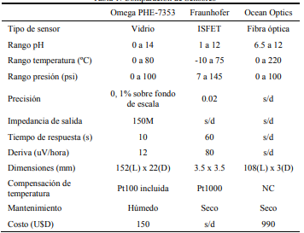
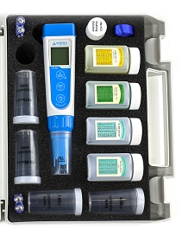
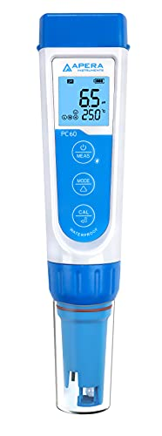
Toma de medidas de pH yEC
Nota. Tomado de Métodos de medida del pH para estudios invasivos prolongados: ISFET y fibra óptica (p. 1-5), por J. Oreggioni, 2006, Universidad de la República Oriental del Uruguay.
Notes:
Los sensores para medición de pH y conductividad eléctrica (CE) deben tener buenas características técnicas como resolución, sensibilidad, error, precisión y repetitividad, las cuales son necesarias para una correcta medición. Sin embargo, uno de los requerimientos para este proyecto es que tengan un bajo costo y permitan automatizar el proceso al que están ligados.
El sensor más económico, que podría ser de interés para este trabajo, es el de vidrio, el cual no tiene un repetitividad adecuada y varía de acuerdo a la temperatura a la cual se mide la sustancia, por esta razón el sensor debe ser calibrado mientras el tanque cambie de temperatura durante el día. En los tanques de semilleros y engorde, la temperatura fluctúa a lo largo del día, lo que se traduciría en una constante calibración de los sensores por parte del operario, incluso en espacios fuera del horario de trabajo.
Por estas razones se determinó que el uso de un sensor de pH y EC, ubicado en la sustancia nutritiva para una medición continua, sería un desperdicio de recursos, ya que al estar en contacto prolongado con la sustancia a medir, sería necesario calibrar los sensores y adquirir sensores de manera frecuente debido al degaste de su vida útil. Al ser el nivel de pH y CE parámetros de vital importancia para el desarrollo de las plantas, la solución implementada fue una interfaz IoT para el ingreso manual de las mediciones, las cuales serán realizadas por el operario mediante un medidor de pH y EC electrónico que posee la empresa.

Slide 19
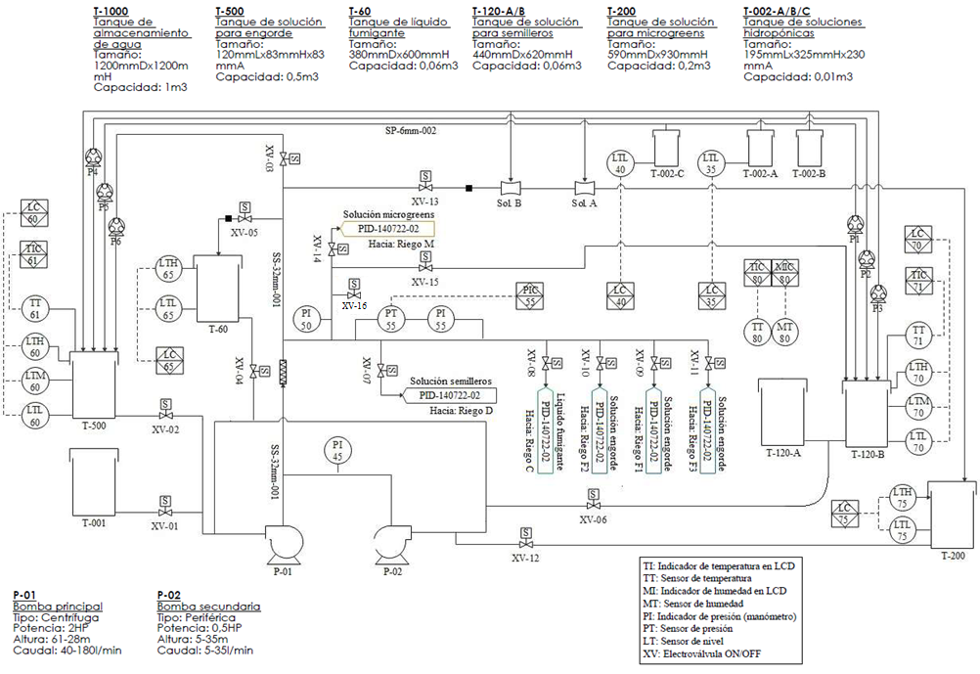
Notes:
Controllino ofrece conexión de entradas y salidas de 12V y 5V, pero debido al volumen de dispositivos a ser conectados (válvulas, sensores, actuadores, indicadores y mando) se incrementaron las entradas y salidas por medio de módulos relé (18 salidas, solo habían 16) y módulos de expansión I2C (25 entradas, solo habían 16).
Además, para las 6 bombas peristálticas se optó por utilizar dos Arduinos Shield CNC que permite un control simple y descentralizado de los motores, lo cual reduce el código de programación del Controllino.
El diagrama P&ID muestra el sistema propuesto con todos los sensores ubicados en el invernadero.

Slide 20
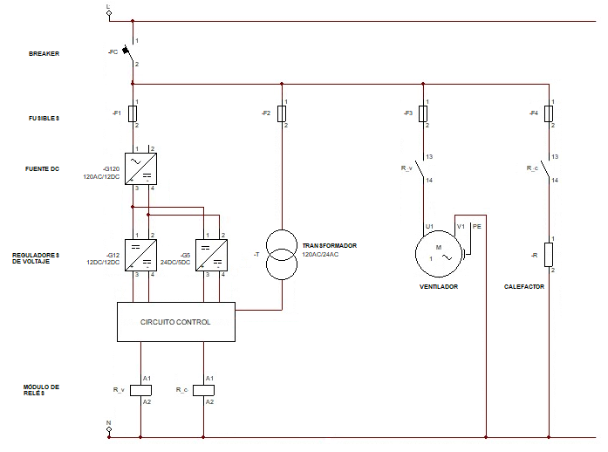
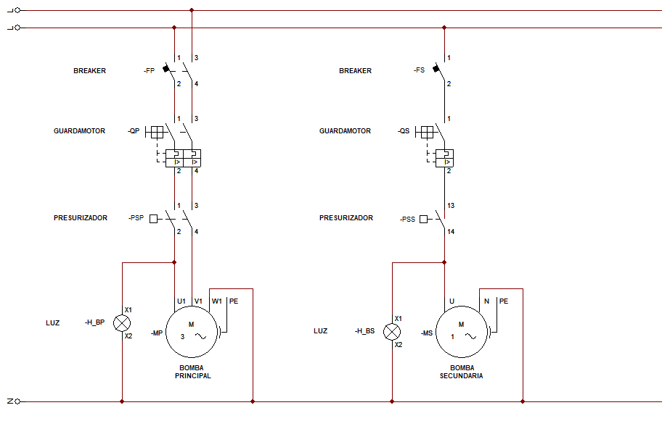
Circuito de alimentación
Circuito de potencia
Notes:
Sistema de control
El sistema es alimentado por una unidad UPS, suministrada por la empresa, que permite que el PLC continúe trabajando en caso de haber una interrupción del suministro eléctrico, por lo cual todas las consideraciones eléctricas se realizaron a partir de este elemento. El UPS alimenta una fuente que transforma la corriente alterna en corriente continua, que es lo que alimenta al PLC y a los módulos.
Ya que no todos los elementos funcionan a un mismo voltaje, se implementaron reguladores de voltaje para 5 V y 12 V y se dimensionó la fuente de acuerdo a la corriente máxima (39.38ª, fuente de 50A 12VCC). Por otro lado, se utilizó un transformador 120V/24VAC para alimentar las electroválvulas. El valor se obtuvo asumiendo que las 17 válvulas se accionan simultáneamente, sin embargo, el automatismo implementado no permite que se accionen más de dos válvulas a la vez (Imax 3.74A, transformador de 5A 24VAC).
Se dimensionaron también los elementos de protección y conductores según la norma NEC70, (2020), considerando un 10% más de corriente para valores de factor de potencia de 90%. Este valor se considera debido a la Resolución Nro. ARCONEL-074/17, en la cual se indica que el menor factor de potencia permitido es de 0.92. Para los circuitos ubicados después de la fuente, no es necesario implementar protecciones, ya que el PLC Controllino cuenta con su propia protección al igual que los reguladores de voltaje.
Sistema de potencia
El sistema de fuerza incluye las bombas primaria y secundaria que se conectan cada una a un presostato que mantiene la presión entre 70 y 90 psi durante los riegos. Las protecciones necesarias se determinan por la corriente nominal de la bomba, y se analizan tres aspectos:
- Calculo de conductores (AWG6/AWG4)
- Protección contra sobrecarga (30A)
- Protección contra cortocircuito

Slide 21
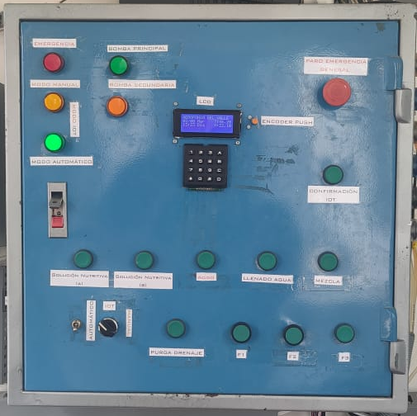
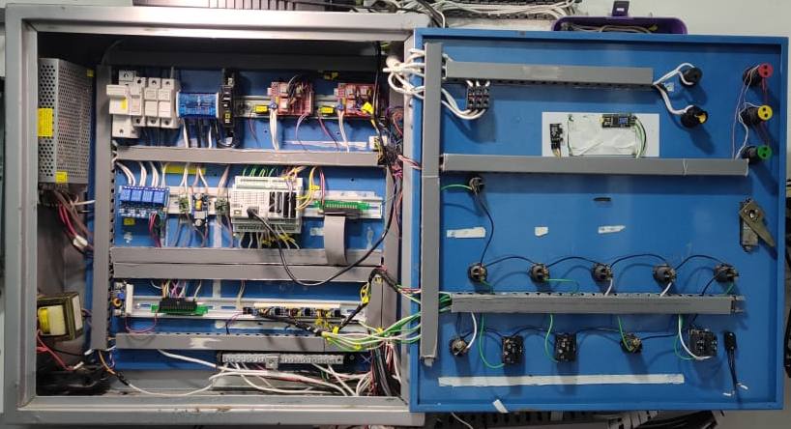
Construcción del tablero eléctrico
Notes:
El tablero eléctrico se encuentra ubicado en la oficina adjunta al invernadero. Se consultó el código eléctrico NEC 2020 para cumplir con requisitos para cableado eléctrico, protecciones contra sobrecorriente, conexión a tierra e instalación de equipos.

Slide 22
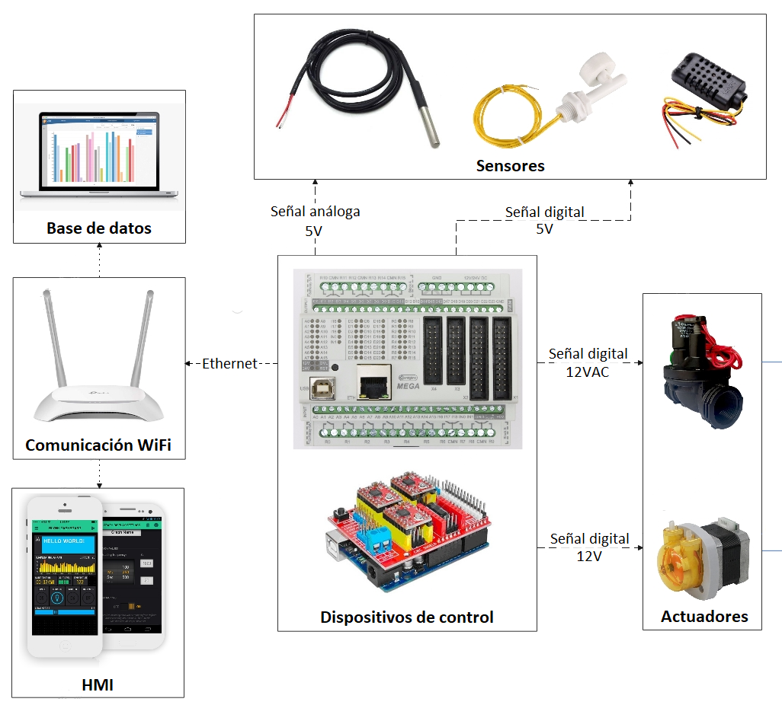
Subsistema de control
De todos los recursos que una planta necesita para crecer, el agua es el más importante. En especial en un sistema hidropónico, el exceso o escasez de agua afecta en el crecimiento y rendimiento de la planta, por lo cual este es un parámetro importante a tener en cuenta en la automatización.
El problema que busca resolver la automatización es cubrir la demanda de agua de la planta a lo largo del día, ya que la falta de riego afecta el desarrollo de la planta e incluso se podría perder el cultivo entero.
Además, se requieren acciones de monitoreo y supervisión en las distintas áreas dentro del invernadero donde se realiza el cultivo de plantas, para asegurar que los parámetros de cultivo sean óptimos.
Notes:
Consideraciones
El estado hídrico de la planta varía a lo largo del día y cada día, dependiendo de las características morfológicas y fisiológicas de la especie vegetal, y las condiciones ambientales. Para esto se realizará un control de variables ambientales dentro del invernadero que propicien un ambiente adecuado para el crecimiento de la planta
La planta transpira activamente en el día y en la noche descansa, por lo que la absorción del agua será mayor en el día. Eso requiere que la frecuencia y el tiempo de riego sea mayor en las horas del día, y disminuyan en la noche.
El éxito del cultivo hidropónico está determinado por la constitución de la solución nutritiva, la relación existente entre los diferentes iones minerales, la conductividad eléctrica y el pH. Por esto, es necesario ingresar las cantidades adecuadas de solución nutritiva en el agua, y llevar un control del pH y EC acorde con los requerimientos de la planta.
La temperatura también es un factor crítico de la solución, ya que influye en la absorción de minerales y disponibilidad de oxígeno. Debido a esto se requiere llevar un control de temperatura de los tanques y generar una acción que regule esta variable.
El sistema debe funcionar automáticamente de acuerdo a los parámetros medidos por los sensores, sin embargo también se debe manipular el sistema desde el panel de control ubicado en el invernadero. Además, para simplificar el mantenimiento y las comprobaciones del sistema en cualquier parte del invernadero, es necesario un control de forma remota que sea intuitivo y de fácil manejo para el usuario.
Para poder llevar un registro del funcionamiento en el sistema y la variación de los parámetros de cultivo, es necesario almacenar los datos recopilados de los sensores en una base de datos que permita visualizar los históricos del invernadero para analizar el comportamiento del sistema.

Slide 23
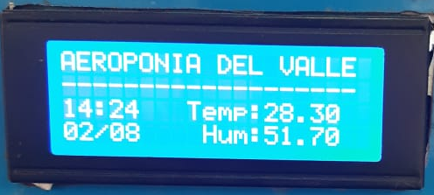
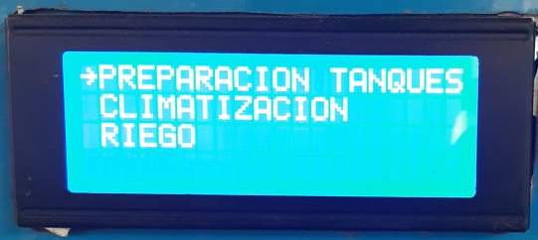
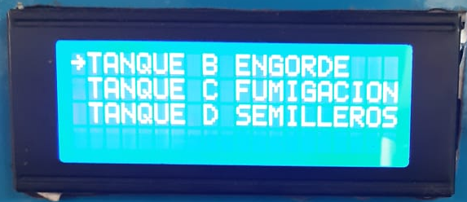
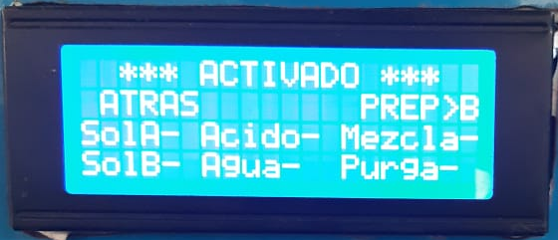
Modo manual
Este modo permite controlar el sistema desde los elementos de mando del panel de control.
Pantalla de modo manual: a) Pantalla de espera, b) Primer nivel, c) Segundo nivel, d) Tercer nivel
a)
b)
c)
d)
Notes:
El panel frontal del tablero eléctrico, está compuesto por luces piloto que indican el funcionamiento de las bombas primaria y secundaria, estado de emergencia y los modos de funcionamiento. También cuenta con un selector de 3 posiciones para los modos de funcionamiento del sistema, y 10 pulsadores. Por último, se tiene una pantalla LCD y un encoder, juntos permiten generar un menú para seleccionar las diferentes funciones del modo manual. Este menú se realizó de acuerdo a un diagrama de flujo, con el objetivo de reducir los botones necesarios y utilizar únicamente los que ya se encontraban instalados en el tablero.
El menú se distribuye en 3 niveles que corresponden a las pantallas presentadas en la pantalla LCD. En el primer nivel se escoge la función a realizarse, en el segundo nivel se selecciona el tanque o riego en el que se desea realizar la función, y en el tercer nivel se presentan los botones habilitados para dicha selección. Además, se tiene una pantalla de espera que se activa al no haber interacción en 30 segundos.

Slide 24
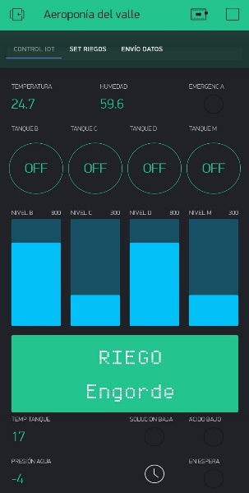
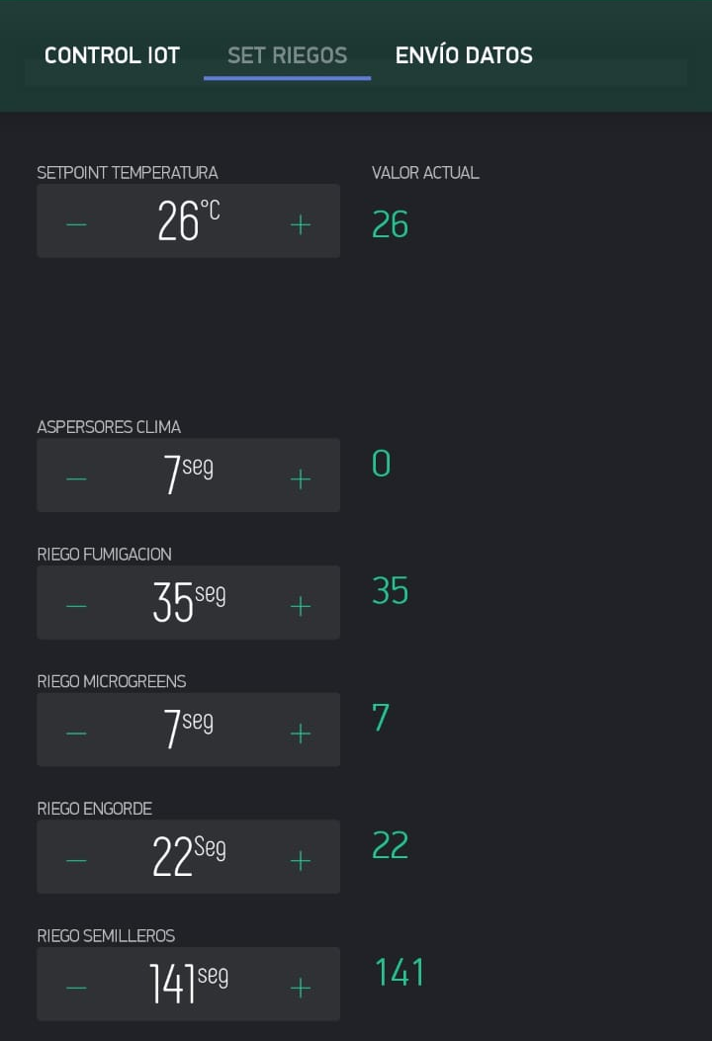
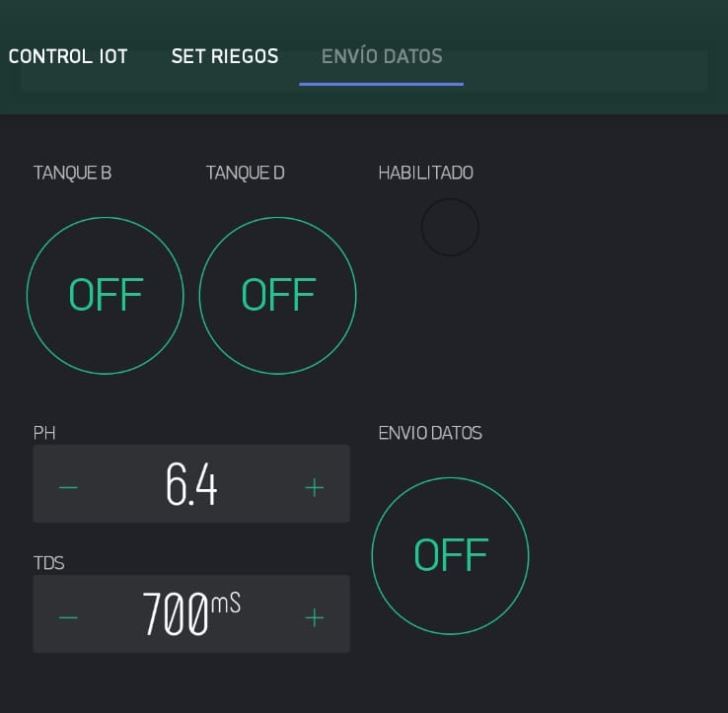
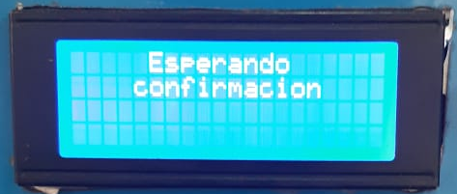
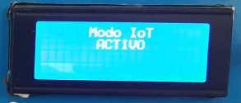
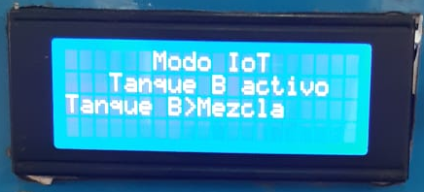
Modo IoT
Este modo le da la posibilidad al usuario de controlar el huerto de forma remota y registrar los datos de pH y EC, además de manipular variables críticas como tiempos de riego así como la cantidad de solución en los tanques.
a)
b)
c)
Pantalla de modo IoT: a) Espera de confirmación, b) Modo confirmado, c) Selección de función

Slide 25
Modo automático
Este modo es el principal, ya que contiene la esencia del trabajo que se está realizando. Esta parte del algoritmo se maneja por medio de horarios, por lo cual se utiliza el RTC integrado en el Controllino.
Control de variables ambientales
Comprobar nivel del tanque previo al riego
Ingresar solución nutritiva en cada llenado
Control de temperatura de tanques
Compensación de ácido para semilleros
Horario diurno y nocturno
Control continuo de climatización
Base de datos
Notes:
Se tomaron en cuenta las siguientes consideraciones:
- Antes de cada función de riego se debe realizar una climatización, por lo cual climatización tiene un diagrama de flujo independiente.
- Cada diagrama de flujo se traduce en una función independiente en el programa, por lo cual los diagramas deben ser independientes unos de otros.
- En los riegos es necesario comprobar previamente el nivel del tanque correspondiente para evitar que la bomba trabaje con un tanque vacío.
- En caso de que un tanque se vacíe en medio de un riego, la función se interrumpe.
- Los tanques B y D poseen un sensor de nivel medio, el cual enviará la señal para llenar el tanque e ingresar la cantidad de solución determinada mediante experimentación.
- El tanque B se encuentra fuera del invernadero y se ve afectado por la temperatura exterior lo que disminuye la temperatura de la solución, por lo que tendrá un calefactor controlado por un sensor de temperatura de líquidos.
- El tanque D se encuentra dentro del invernadero y se ve afectado por la temperatura ambiente lo que aumenta la temperatura de la solución, por lo que requiere un enfriamiento de la solución que se realizará por recirculación, cuyo tiempo de accionamiento está controlado por un sensor de temperatura de líquidos.
Los semilleros trabajan con el sistema de flujo y reflujo, lo cual afecta el equilibrio de la solución cada vez que se hace un riego, según se comprobó por experimentación. Por esta razón, se propuso integrar una función de compensación de ácido en el tanque D para mantener el nivel de pH dentro del rango óptimo.
El sistema está diseñado para trabajar con lechugas, por lo cual los valores de las variables críticas del riego se configuraron para este tipo de cultivo. Sin embargo, si se desea trabajar con otro tipo de planta el usuario necesita ajustar estos valores para asegurar un desarrollo óptimo del cultivo. Por esta razón, se incluyeron funciones de ajuste para el tiempo de riego y la cantidad de solución que ingresa a los tanques, de modo que el usuario pueda recalibrar los parámetros desde la interfaz de Blynk.

Slide 26
Base de datos
Para la selección de la plataforma, se consideró 3 aspectos importantes:
Menor costo de suscripciones
Disponibilidad 24/7
Capacidad de lectura/escritura.
Aproximadamente se tienen 1350 datos al día, es decir 40500 datos al mes.
Se optó por utilizar PlanetScale ya que tiene el mayor almacenamiento disponible y número de conexiones mensuales. La desventaja es que no es una plataforma IoT, sin embargo se hizo uso de un ESP8266 y el protocolo de comunicación MQTT para poder comunicar los datos desde los sensores conectados al Controllino hacia una hoja de cálculo de Excel donde se presentan los datos como gráficas.
Características | Plataformas de base de datos
 | MongoDB | Thingspeak | PlanetScale | Cayenne
Almacenamiento | 512MB | N/A | 5GB | N/A
No. Conexiones | 500/mes | 250000/mes | 10millones/mes | 25920/mes
Conexiones simultaneas | Ilimitado | 4 | Ilimitado | 50
Tiempo entre conexiones | Ilimitado | 20seg | Ilimitado | 600seg
Sistema de gestión de bases de datos | PostgreSQL | No | MySQL | No
Notes:
La base de datos propuesta pretende almacenar valores de los sensores con los que se está trabajando, para poder obtener históricos que permitan realizar un análisis del desempeño del sistema. Para la selección de la plataforma, se consideró 3 aspectos importantes:
Menor costo de suscripciones
Disponibilidad 24/7
Capacidad de lectura/escritura.
De acuerdo a la frecuencia con la que se obtienen los datos, se calcula que se registran aproximadamente 1350 datos al día, es decir 40500 datos al mes.
Se optó por utilizar PlanetScale ya que tiene el mayor almacenamiento disponible y número de conexiones mensuales.
La desventaja de esta plataforma es que no es una plataforma IoT, sin embargo se hizo uso de un ESP8266 y el protocolo de comunicación MQTT para poder comunicar los datos desde los sensores conectados al Controllino hacia una hoja de cálculo de Excel donde se presentan los datos como gráficas.

Slide 27
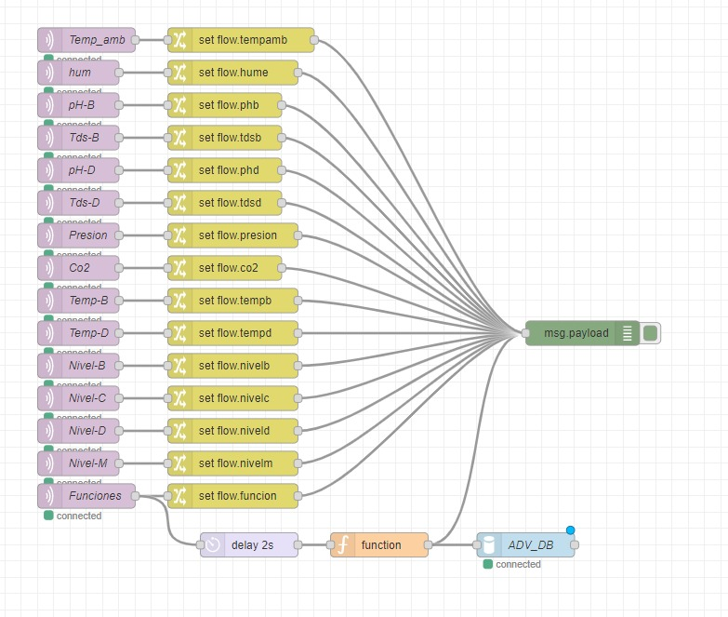
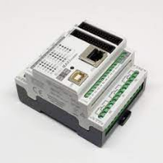

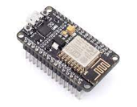
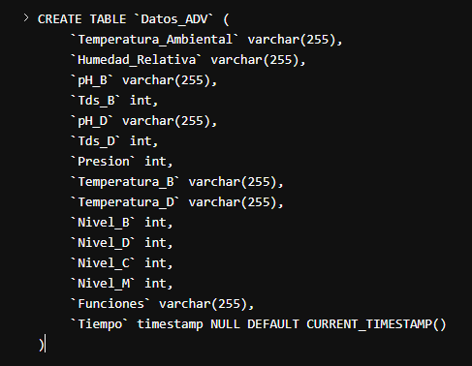
Programa Node-Red
Blynk (Widget Bridge)
MQTT
Node-red
PlanetScale
Creación de tabla Planet Scale
Adquisición
Envío
Recepción
Presentación
Notes:
Este proceso se puede definir en cuatro etapas:
Adquisición:
Envío:
Recepción:
Presentación:
No fue necesario pagar una suscripción para PlanetScale, aunque de ser necesario se tiene la posibilidad de ampliar sus características mediante un pago mensual, mientras que el software Mosquitto y la plataforma NodeRed son de código abierto.
En cuanto a la fiabilidad del sistema, depende mucho del ordenador que la empresa facilita y de la red de internet en la locación del invernadero. La plataforma PlanetScale brinda un respaldo de los datos y asegura un funcionamiento sin interrupciones de la base de datos, además actualiza 10 millones de escrituras y 1 billón de lecturas mensualmente, lo que sobrepasa el requerimiento del sistema.

Slide 28
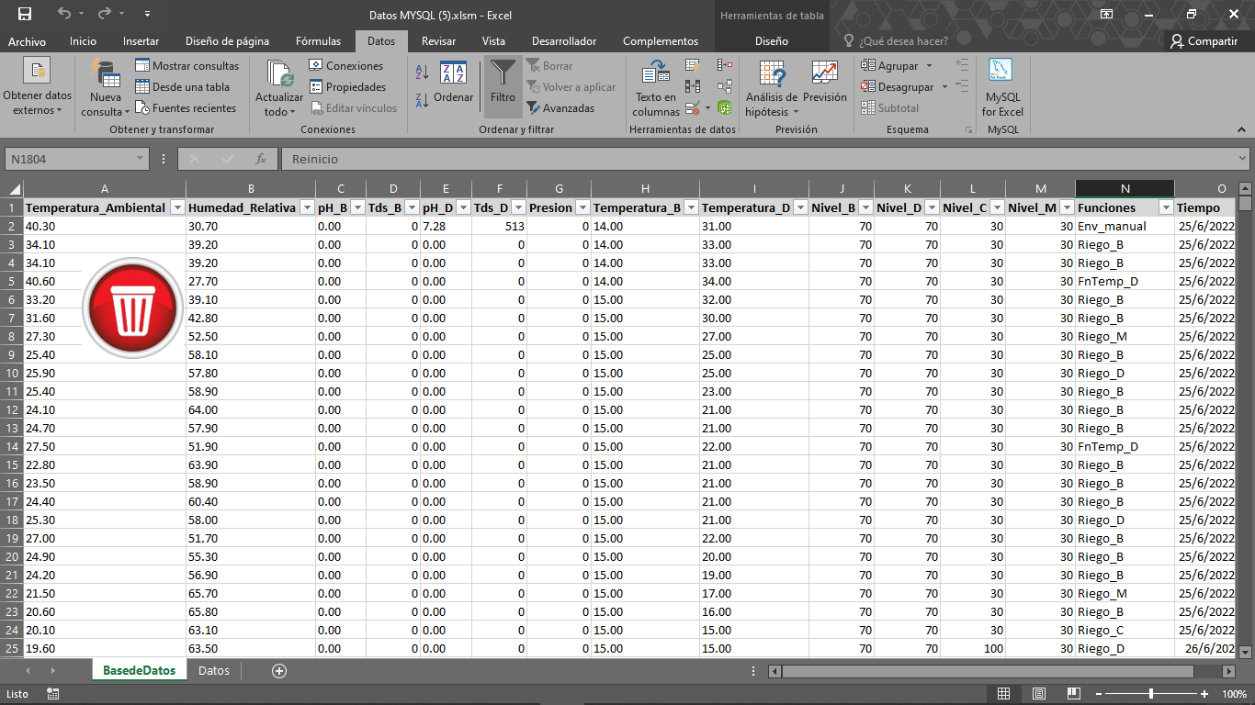
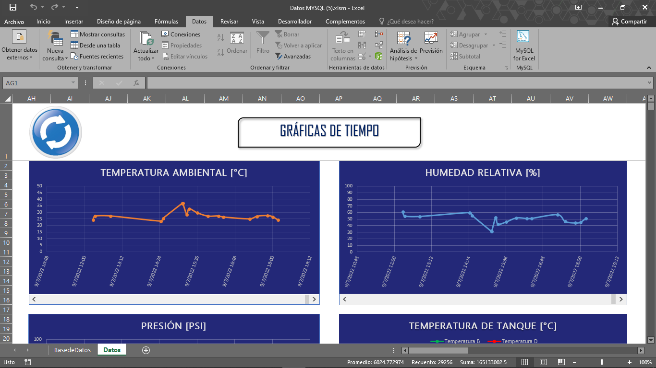
Tabla de datos
Gráficas de tiempo

Slide 29
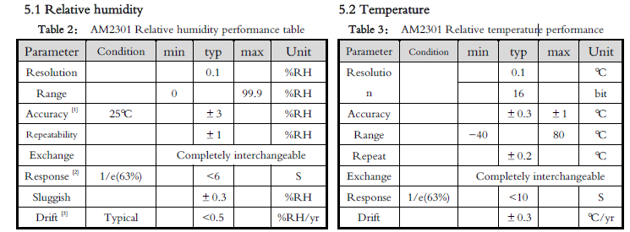

Experimentación para calibración
Sensor de temperatura y humedad Aosong AM230
Parámetros | Variables de funcionamiento | Niveles requeridos
Tiempo de accionamiento de aspersores y ventiladores | Temperatura ambiente del invernadero | 24-28 °C
Volumen de solución nutritiva añadida al tanque | Nivel de conductividad eléctrica (EC) del agua del tanque | 600-800 µS/cm para el tanque D 1200-1400 µS/cm para el tanque B
Volumen de ácido añadido al tanque | Nivel de pH del agua del tanque | 5.5-6.5
Medidor electrónico APERA PC60
Notes:
Los siguientes experimentos se realizaron para determinar los valores adecuados para los parámetros de control, los cuales influyen en las variables principales de funcionamiento del invernadero y permitirán un crecimiento óptimo de las plantas.
Para realizar la medición de temperatura ambiente, se utilizó un sensor digital de temperatura y humedad AM2301 de la marca Aosong. Este sensor es el utilizado en la automatización, por lo que las mediciones se toman desde los indicadores del sistema, es decir, desde el tablero de control o la interfaz de Blynk.
Para realizar la medición del pH y EC, se empleó un medidor electrónico PC60 Premium Multiparameter de la marca APERA. Este sensor posee una compensación de temperatura de 2%/°C como valor predeterminado, por lo cual es usado en todos los experimentos.

Slide 30

Tiempos de climatización
Las plantas de lechuga presentan una variación en su estado hídrico a lo largo del día, de acuerdo a las condiciones ambientales.
Se utilizó un sistema de refrigeración por evaporación de agua, con aspersores aéreos y ventiladores ubicados por encima de las torres de engorde, los mismos que son accionados automáticamente de acuerdo a un setpoint de temperatura.
Para calibrar el tiempo de accionamiento de los aspersores y ventiladores, se realizó un experimento en el cual se probaron diferentes combinaciones de valores para cada parámetro, y poder determinar cuál de ellas permite reducir la temperatura del invernadero más rápidamente. El horario establecido para estas pruebas fue entre las 11am y las 3pm, en donde la temperatura es mayor.
Diagrama de tiempos del riego
Factor | Nombre | Niveles |  |  |  | Unidades
TV | Tiempo de accionamiento de ventiladores | 3 | 4 | 5 |  | Minutos [min]
TA | Tiempo de accionamiento de aspersores | 10 | 20 | 30 | 40 | Segundos [seg]

Slide 31



Se utilizó un diseño factorial completo con 3 réplicas, donde los factores a considerar fueron el tiempo de accionamiento de ventiladores (TV) y el tiempo de accionamiento de aspersores (TA). Se removió la interacción del análisis ya que no era signficativa
Notes:
Se demostró que ambos factores son significativos. Por otro lado, las gráficas de residuos reflejan puntos aleatorios, con varianza constante, independientes entre sí y distribuidos normalmente, por lo que no indican problemas con el modelo. El valor R2, muestra que el modelo se ajusta extremadamente bien a los datos.

Slide 32

Tiempo de accionamiento de ventiladores (TV) = 5 minutos
Tiempo de accionamiento de aspersores (TA) = 10 segundos
Notes:
Como se puede observar, la mayor tasa de variación de temperatura se obtiene con un tiempo de accionamiento de ventiladores de 5 minutos. El factor TA también se considera significativo, por lo que se determina un tiempo de accionamiento de aspersores de 10 segundos. De esta manera se logra enfriar más rápido el invernadero y se consume menos agua para cada ciclo de climatización.
Variación de alrededor de 9.5°C por climatización

Slide 33

Volumen de soluciones nutritivas
El agua de riego de cada subsistema debe cumplir con un nivel de pH y EC para el buen desarrollo de la planta. Al no contar con un sensor de medición continua, no se puede equilibrar la solución, por lo cual se propuso ingresar cantidades fijas de solución A, solución B y ácido en cada llenado del tanque.
Para calibrar la cantidad de solución nutritiva a ser ingresada, se realizó un experimento donde se añadió un volumen específico de solución nutritiva y ácido en un litro de agua, y se tomaron datos de EC y pH de la mezcla preparada.
Fue necesario expresar la concentración de la solución nutritiva como porcentaje de volumen, para posteriormente determinar las cantidades adecuadas para el volumen real del tanque.
Factor | Nombre | Niveles |  |  |  |  |  |  |  | Unidades
%Sol.A | %Vol. de solución nutritiva A | 0.10 | 0.12 | 0.15 | 0.17 | 0.20 | 0.22 | 0.25 | 0.27 | %Vol
%Ac | %Vol. de ácido | 0.10 | 0.15 |  |  |  |  |  |  | %Vol

Slide 34


Se utilizó un diseño factorial completo, donde los 2 factores a considerar fueron el porcentaje de volumen de la Solución A (%Sol.A) y el porcentaje de volumen del ácido (%Ac). Este experimento se realizó con una sola réplica, ya que al utilizar directamente la solución nutritiva usada para producción, era necesario realizar el experimento con la menor cantidad de desperdicio.
Notes:
En este tipo de experimento, no se puede modelar correctamente la variabilidad, por lo cual se deben elegir niveles en la región donde los factores sean de interés y exista una relación funcional entre el factor y la respuesta, además de eliminar la interacción entre los dos factores, tomando en cuenta únicamente la respuesta de cada factor.

Slide 35


Tanque B (60lt)
%Sol.A = 0.25% (150ml)
%Ac = 0.15% (90ml)
Tanque D (42lt)
%Sol.A = 0.12% (53ml)
%Ac = 0.15% (63ml)
Notes:
Teniendo en cuenta esto, los valores adecuados de %Sol.A son de 0.12% y 0.25% que permiten acercarse al valor referencial de EC de 700 µS/cm y 1300 µS/cm, correspondientes a Semilleros y Engorde. Así mismo, el valor adecuado de %Ac para un pH cercano a 6 es de 0.15%. El volumen de agua de llenado del tanque D es de 42 lt, por lo que los valores ajustados para este volumen serán de 52.32 ml de solución A, 26.16 ml de solución B, y 62.79 ml de ácido. Por otro lado, el volumen de agua de llenado del tanque B es de 60 lt, por lo que los valores ajustados para este volumen serán de 149.22 ml de solución A, 74.61 ml de solución B, y 89.53 ml de ácido.

Slide 36
Compensación de ácido
El tanque de semilleros funciona mediante un sistema hidropónico de flujo y reflujo, y esta recirculación del agua altera el pH de la solución. Por esta razón, se consideró importante realizar un experimento para calibrar la cantidad de ácido requerido para compensar el pH de la solución después de un día de riegos.
Como primer paso, fue necesario determinar la cantidad de ácido que hace falta para reducir el pH del tanque D a un nivel de 6 en un día.
Después de un día de riegos de semilleros, se determinó que, para equilibrar el pH de la solución a un valor de 6, se necesita añadir ácido en una proporción de 0.49%.
Promedio de valores
pH inicial | pH final | ΔpH | %Ac
7.092 | 6.01 | 1.087 | 0.49%
Notes:
En el día se realizan 10 riegos de semilleros, se tomó como primer riego el que se realiza a las 7am.

Slide 37

En este caso, no se puede determinar un valor fijo del volumen de solución en el tanque D, ya que este varía entre cada recirculación. Entonces se realizarán 3 suposiciones del volumen total de agua: cuando está en nivel alto, está en nivel medio o está en la mitad de ambos niveles.
Para estos 3 volúmenes de agua, se calcula la cantidad de ácido que debería ingresar al tanque, de acuerdo a la proporción obtenida al inicio. Posteriormente, se programó una compensación automática que se realiza antes del primer riego del día. Se probó cada semana con un volumen diferente de ácido, y se tomó el valor de pH después de hacerse la compensación.
Tanque D (125lt)
%Ac = 0.41% (51.25ml)

Slide 38



Pruebas de funcionamiento
1 m x 1 m x 0.35 m
Tierra negra + 20 gramos de fertilizante Cribosol 30-10-10
8 plántulas de lechuga
2 m x 0.60 m
Torre aeropónica metálica
110 plántulas de lechuga
Lechuga tipo Buttercrunch o mantecosa
Plántulas obtenidas en semilleros
Notes:
Las pruebas de funcionamiento se realizaron en el invernadero de la empresa “Aeroponía del Valle”, ubicado en el Valle de los Chillos. Para la siembra en tierra, se utilizó una caja de madera de 1 m x 1 m x 0.35 m rellena de tierra negra mezclado con 20 gramos de fertilizante Cribosol 30-10-10, donde se ubicaron 8 plántulas de lechuga. Para la siembra en aeroponía, se utilizó una torre aeropónica metálica donde se ubicaron 110 plántulas de lechuga.
Ambos contenedores se ubicaron dentro del invernadero, es decir, que se encontraban en un ambiente controlado de temperatura y humedad. Las plántulas de lechuga se obtuvieron a partir de semillas de lechuga tipo Buttercrunch o Mantecosa, que se desarrollaron en los semilleros de flujo y reflujo del invernadero de la empresa “Aeroponía del Valle”. Las pruebas de cultivo se realizaron a partir del mes de septiembre, y se evaluó el desempeño del sistema en base al crítico de calidad, que es el tiempo de ciclo de cultivo.
Desde el primer día de cultivo hasta el último, se tomaron los datos de longitud de hoja más grande y número de hojas, utilizando un flexómetro y conteo manual. Es importante tener cuidado al manipular las hojas para evitar que se rompan.
Al finalizar el ciclo, se tomaron datos del peso de una muestra aleatoria de 8 lechugas para comparar aquellas obtenidas con el sistema aeropónico vs. las cultivadas en tierra. Para la toma de datos, se utilizó una balanza electrónica.
Asimismo, se analizaron las variables de importancia para el cultivo, como son la temperatura del invernadero y el nivel de pH y EC. El dato de temperatura fue tomado a través del sensor de temperatura y humedad ambiente, mientras que los datos de pH y EC fueron tomados con el medidor electrónico de pH y EC de la marca APERA, el mismo que fue utilizado para la experimentación. Todos estos datos se obtuvieron directamente de la base de datos.
Finalmente, se realizó una comparación del volumen de agua utilizado a lo largo de todo el ciclo, tanto en el cultivo aeropónico automatizado como en el cultivo manual en tierra. Además, se obtuvo el dato de rendimiento del cultivo en unidades de peso por metro cuadrado para ambos sistemas.

Slide 39
Ambiente controlado de temperatura y humedad
Inicio y durante el ciclo
Longitud de hoja más grande
Final del ciclo
Peso de una muestra aleatoria de 8 lechugas
Inicio del cultivo en septiembre
Crítico de calidad: tiempo de ciclo de cultivo
Condiciones iniciales
Número de hojas de una lechuga
Temperatura del invernadero
Nivel de pH y EC
Consumo de agua
Rendimiento
Notes:
Las pruebas de funcionamiento se realizaron en el invernadero de la empresa “Aeroponía del Valle”, ubicado en el Valle de los Chillos. Para la siembra en tierra, se utilizó una caja de madera de 1 m x 1 m x 0.35 m rellena de tierra negra mezclado con 20 gramos de fertilizante Cribosol 30-10-10, donde se ubicaron 8 plántulas de lechuga. Para la siembra en aeroponía, se utilizó una torre aeropónica metálica donde se ubicaron 110 plántulas de lechuga.
Ambos contenedores se ubicaron dentro del invernadero, es decir, que se encontraban en un ambiente controlado de temperatura y humedad. Las plántulas de lechuga se obtuvieron a partir de semillas de lechuga tipo Buttercrunch o Mantecosa, que se desarrollaron en los semilleros de flujo y reflujo del invernadero de la empresa “Aeroponía del Valle”. Las pruebas de cultivo se realizaron a partir del mes de septiembre, y se evaluó el desempeño del sistema en base al crítico de calidad, que es el tiempo de ciclo de cultivo.
Desde el primer día de cultivo hasta el último, se tomaron los datos de longitud de hoja más grande y número de hojas, utilizando un flexómetro y conteo manual. Es importante tener cuidado al manipular las hojas para evitar que se rompan.
Al finalizar el ciclo, se tomaron datos del peso de una muestra aleatoria de 8 lechugas para comparar aquellas obtenidas con el sistema aeropónico vs. las cultivadas en tierra. Para la toma de datos, se utilizó una balanza electrónica.
Asimismo, se analizaron las variables de importancia para el cultivo, como son la temperatura del invernadero y el nivel de pH y EC. El dato de temperatura fue tomado a través del sensor de temperatura y humedad ambiente, mientras que los datos de pH y EC fueron tomados con el medidor electrónico de pH y EC de la marca APERA, el mismo que fue utilizado para la experimentación. Todos estos datos se obtuvieron directamente de la base de datos.
Finalmente, se realizó una comparación del volumen de agua utilizado a lo largo de todo el ciclo, tanto en el cultivo aeropónico automatizado como en el cultivo manual en tierra. Además, se obtuvo el dato de rendimiento del cultivo en unidades de peso por metro cuadrado para ambos sistemas.

Slide 40


Longitud y número de hojas
Resultados
Aeroponía: 22.5 cm
Tierra: 20 cm
Aeroponía: 25 hojas
Tierra: 20 hojas
Notes:
Una vez finalizado el ciclo, se seleccionó la lechuga más grande obtenida, tanto en el sistema aeropónico como en el cultivo en tierra, para realizar la comparación de la longitud y número de hojas.
Como se puede observar, se alcanza una longitud de hoja de 22,5cm con el sistema aeropónico, mientras que la longitud obtenida con el método tradicional fue de 20cm. Por otro lado, el número de hojas obtenido con el sistema aeropónico fue de 25 hojas, mientras que con el método tradicional se obtuvieron 20 hojas. Estos datos muestran una ventaja del sistema aeropónico frente al método tradicional de cultivo.

Slide 41

Peso
Aeroponía: 179.5 g
Tierra: 167.5 g
Notes:
El promedio de peso de las lechugas del sistema aeropónico es de 179.5g, mientras que, con el método tradicional, se obtuvo un peso de 167.5g. Se puede observar que existe una mayor variación de pesos en la aeroponía, esto se podría explicar debido a la ubicación de los aspersores dentro de las torres aeropónicas, ya que las plantas que están más bajas reciben más cantidad de agua que las que están en la parte superior. Sin embargo, aún se mantiene la ventaja del menor tiempo de producción de las lechugas frente al método tradicional en tierra.

Slide 42


Temperatura ambiente
Notes:
Únicamente se tomaron en cuenta los datos entre las 8am y 5pm, ya que fuera de esas horas la temperatura se mantiene baja, lo cual no afecta a las plantas. Se graficó la media de la temperatura por cada día, y se comprobó que la mayoría de datos se encuentran dentro del rango aceptable entre 24-28ºC. Existen datos de temperatura que salen del rango aceptable, sin embargo la temperatura no alcanza niveles extremos de manera que no afecta al desarrollo de las plantas.
La bomba debe trabajar con una función a la vez, es decir, no se puede realizar el riego y la climatización al mismo tiempo. El programa mantiene como prioridad a los riegos, por lo que, si la temperatura se encuentra fuera del rango al momento de realizar un riego, los ventiladores se mantienen encendidos pero los aspersores no se activan hasta haber finalizado el riego. Hay momentos en el día en donde se realizan riegos muy seguidos, lo cual da la posibilidad de que la temperatura aumente, especialmente en un día muy cálido.

Slide 43


Nivel de pH

Slide 44


Nivel de conductividad eléctrica

Slide 45
Rendimiento y consumo de agua
Rendimiento del cultivo
Consumo de agua
Aeroponía: 19.75 kg/m²
Tierra: 1.34 kg/m²
Aeroponía: 3.44 lt/lechuga
Tierra: 21 lt/lechuga
Notes:
Rendimiento del cultivo: Peso total de lechugas por metro cuadrado
Consumo de agua: Para el sistema aeropónico, se tomó en cuenta el caudal y tiempo de riego, determinados anteriormente, mientras que para el cultivo en tierra se trabajó con la frecuencia de riego manual realizado
De acuerdo con datos de la (FAO, 2009), la huella hídrica de la comida, es decir el valor que nos indica la cantidad de agua que requiere la producción de un alimento, representa un 70% del agua que se gasta a nivel mundial. En promedio, son necesarios 13 lt de agua para producir una unidad de lechuga. Se observa claramente que el sistema aeropónico consume menor cantidad de agua al compararse con el método tradicional de cultivo, lo cual representa una ventaja ecológica alta.

Slide 46


Notes:
Los resultados obtenidos en el cultivo aeropónico respecto a la producción de lechuga en tierra, fueron:
25% más en cantidad de hojas
13% más en tamaño de hojas
24 días menos de cultivo
1500% más de rendimiento
84% de ahorro de agua

Slide 47

Notes:
La automatización de un sistema hidropónico contribuye en la calidad de vida de las personas, ya que busca cumplir con los ODS (Objetivos de Desarrollo Sostenible) al implementar estrategias que permitan optimizar los recursos y reducir desperdicios, principalmente.

Slide 48
Conclusiones
Se realizaron reformas en el sistema hidráulico determinados con cálculo de pérdidas de presión
Se implementaron algoritmos de control basados en los requerimientos de la empresa para el sistema de control, monitoreo y supervisión del invernadero
La mecatrónica contribuye en la calidad de vida de las personas ya que busca cumplir con los Objetivos de Desarrollo Sostenible
Se diseñó el tablero de control de acuerdo a los requerimientos de la empresa y las normas del código eléctrico NEC 2020.
Se realizaron experimentos para establecer los valores de calibración óptimos para los parámetros de control del riego
La técnica aeropónica es una solución ecológica para contribuir a corregir el estado actual del medio ambiente, ya que representa un alto ahorro de agua y espacio de construcción reducido, mientras se obtiene una alta producción
Una desventaja es la inversión inicial alta, debido a que debe existir un control preciso para los riegos.
Notes:
Una clara desventaja del sistema automatizado es el costo inicial de inversión que dependerá de la capacidad de producción requerida. Además, al trabajar con dispositivos electrónicos, es necesario un mantenimiento realizado por un técnico capacitado para estos sistemas, lo cual se traduce en costos extras. La hidroponía es una técnica que requiere un nivel de conocimiento por parte del operador, y a pesar de que el sistema puede llegar a ser bastante intuitivo, el uso de tecnologías puede ser difícil de manipular para agricultores que no tienen afinidad con las mismas.

Slide 49
Recomendaciones
La solución nutritiva depende de la calidad de agua con la que se trabaja, por lo cual se recomienda hacer un análisis del agua previo y consultar con una empresa experta para obtener la solución nutritiva adecuada para el tipo de agua a utilizar.
La fiabilidad del sistema IoT y base de datos depende mucho de los equipos utilizados, por lo que se recomienda contar con equipos que puedan trabajar ininterrumpidamente y de forma estable.
El modelo de regresión obtenido en los experimentos puede ser usado para evaluar la relación entre la respuesta y los términos en el modelo e incluso predecir los datos.
Es necesario capacitar al personal para el correcto uso del sistema automatizado.

Slide 50



